Slide 1
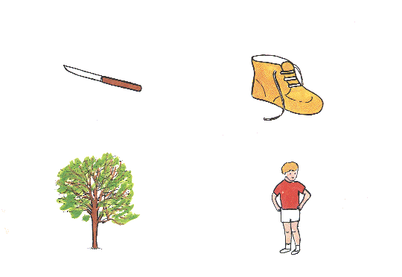

1
2
3
4
A1

Slide 2
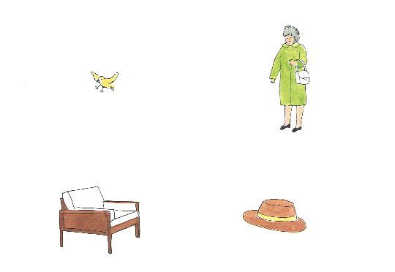
1
2
3
4
A2

Slide 3
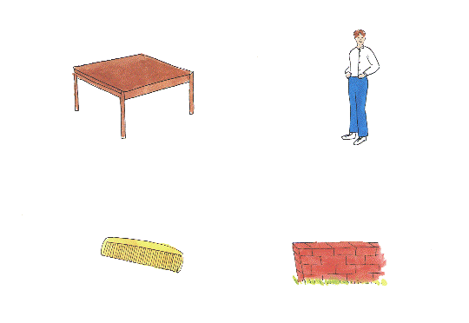
1
2
3
4
A3

Slide 4
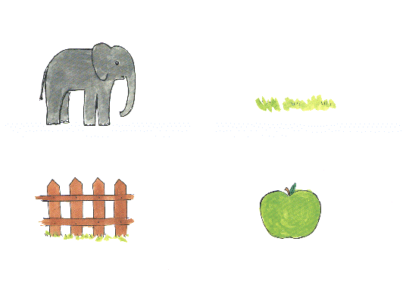
1
2
3
4
A4

Slide 5
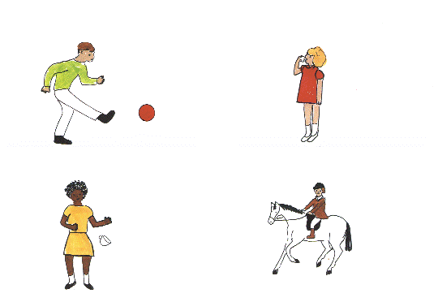
1
2
3
4
B1

Slide 6
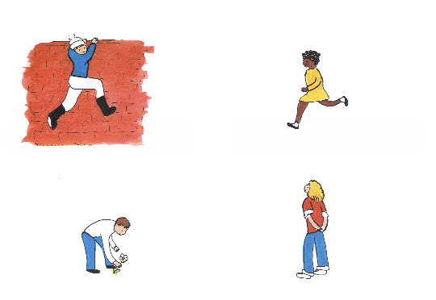
1
2
3
4
B2

Slide 7
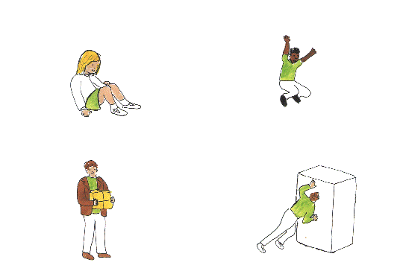
1
2
3
4
B3

Slide 8
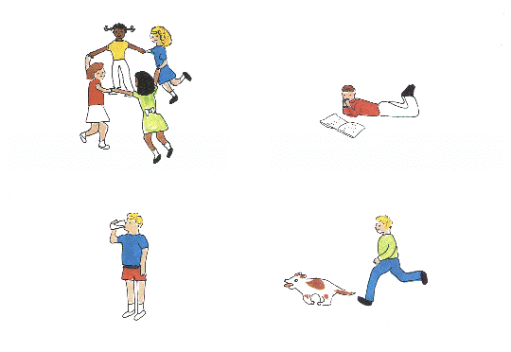
1
2
3
4
B4

Slide 9
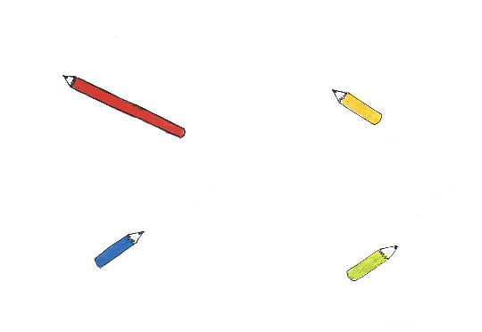
1
2
3
4
C1

Slide 10
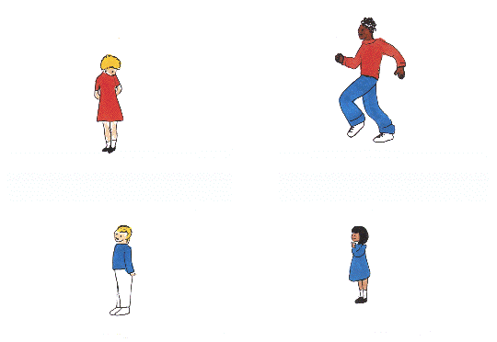
1
2
3
4
C2

Slide 11
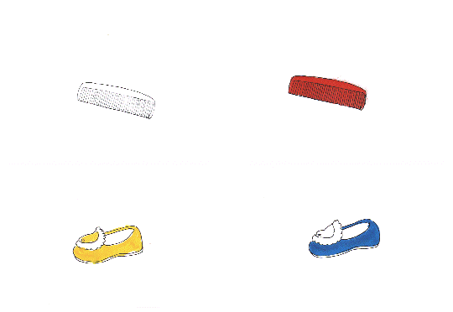
1
2
3
4
C3

Slide 12
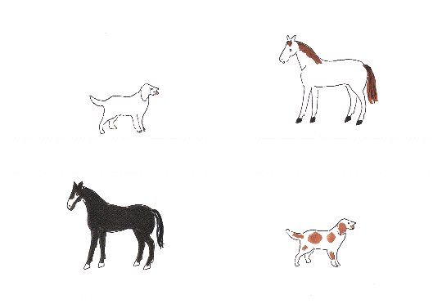
1
2
3
4
C4

Slide 13
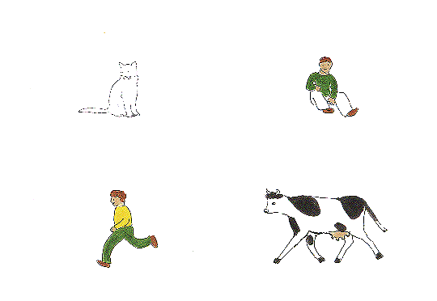
1
2
3
4
D1

Slide 14
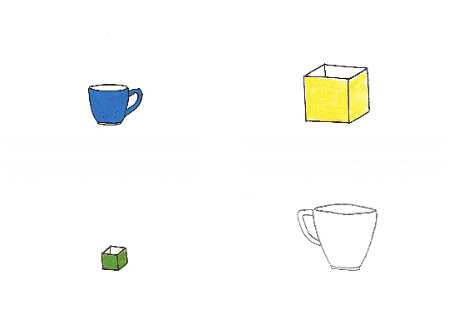
1
2
3
4
D2

Slide 15
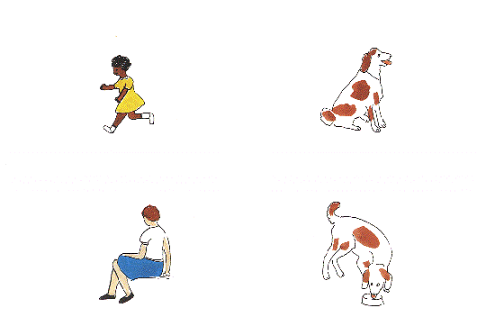
1
2
3
4
D3

Slide 16
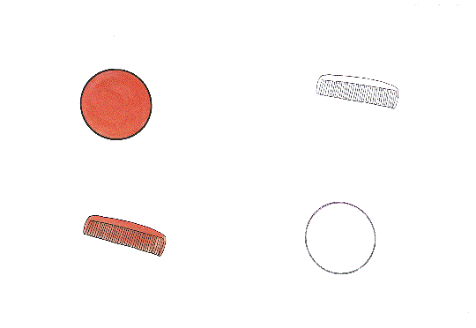
1
2
3
4
D4

Slide 17
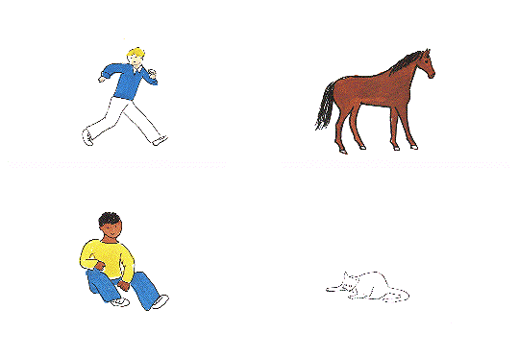
1
2
3
4
E1

Slide 18
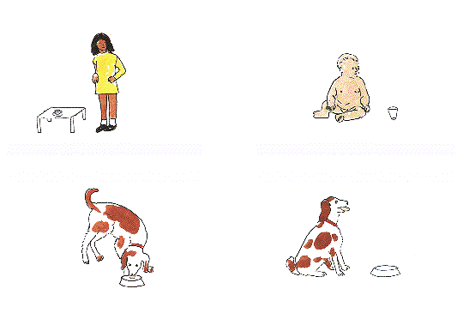
1
2
3
4
E2

Slide 19
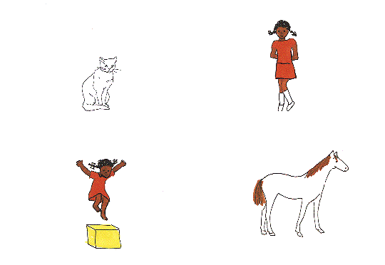
1
2
3
4
E3

Slide 20
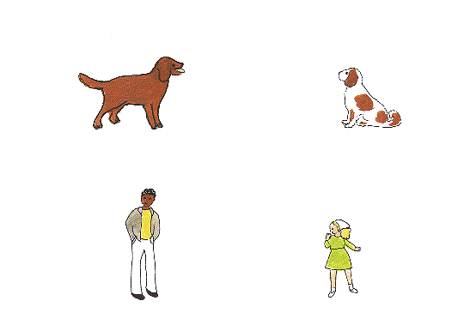
1
2
3
4
E4

Slide 21
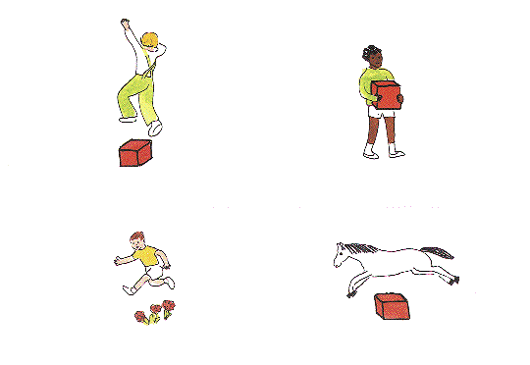
1
2
3
4
F1

Slide 22
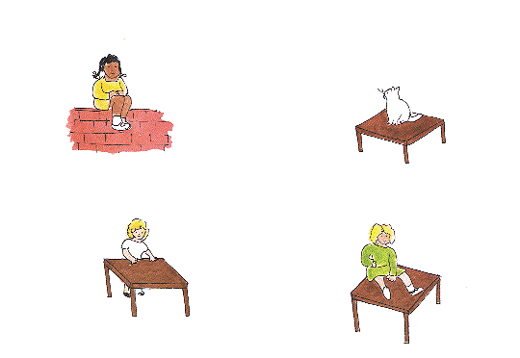
1
2
3
4
F2

Slide 23
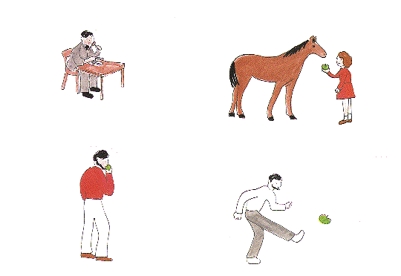
1
2
3
4
F3

Slide 24
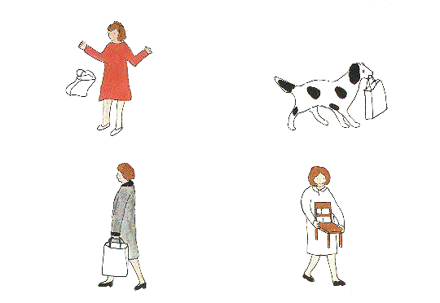
1
2
3
4
F4

Slide 25
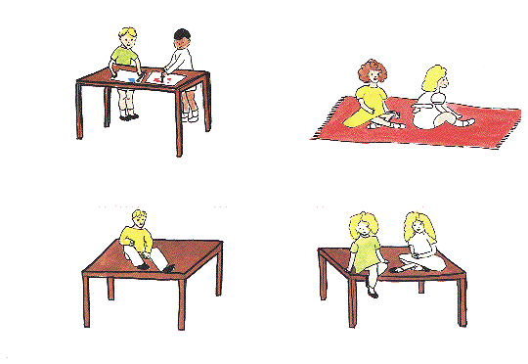
1
2
3
4
G1

Slide 26
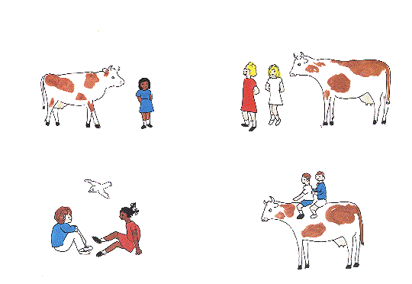
1
2
3
4
G2

Slide 27
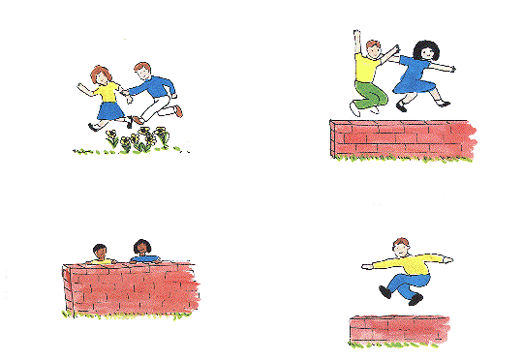
1
2
3
4
G3

Slide 28
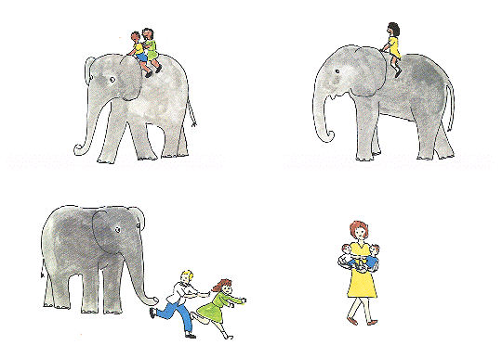
1
2
3
4
G4

Slide 29
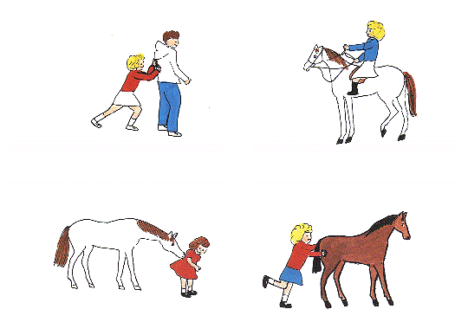
1
2
3
4
H1

Slide 30
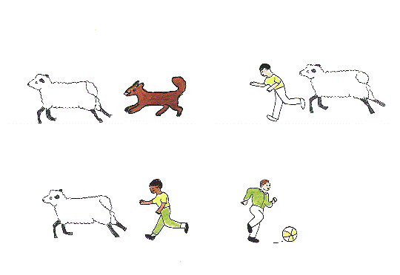
1
2
3
4
H2

Slide 31
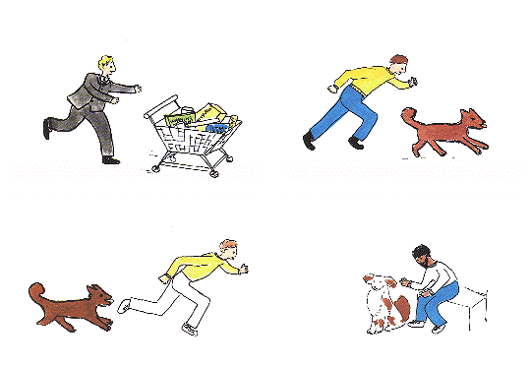
1
2
3
4
H3

Slide 32
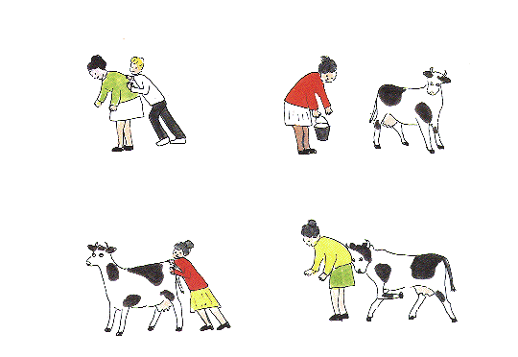
1
2
3
4
H4

Slide 33
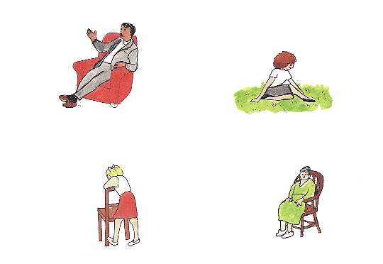
1
2
3
4
I1

Slide 34
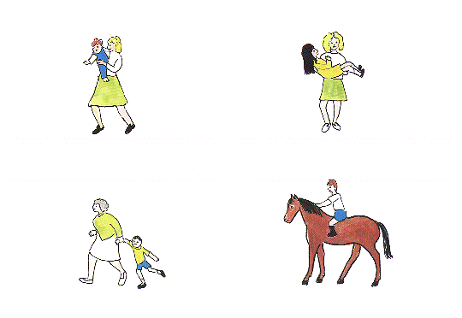
1
2
3
4
I2

Slide 35
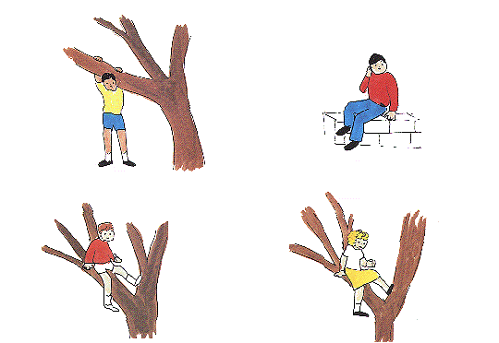
1
2
3
4
I3

Slide 36
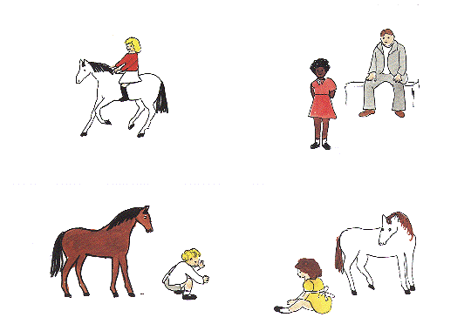
1
2
3
4
I4

Slide 37
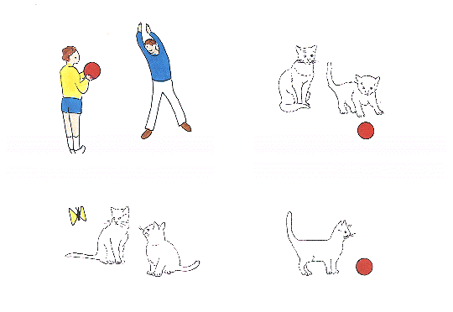
1
2
3
4
J1

Slide 38
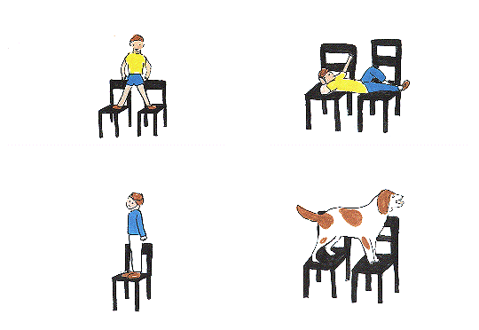
1
2
3
4
J2

Slide 39
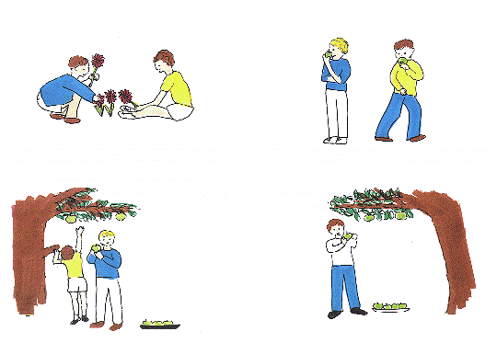
1
2
3
4
J3

Slide 40
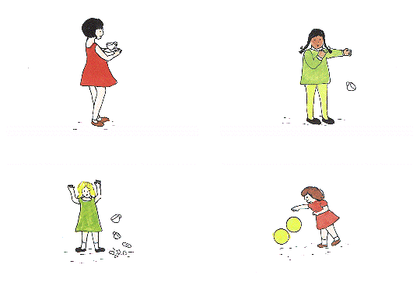
1
2
3
4
J4

Slide 41
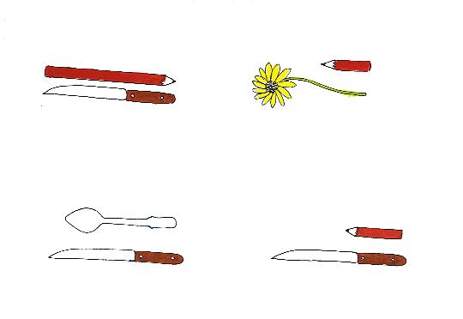
1
2
3
4
K1

Slide 42
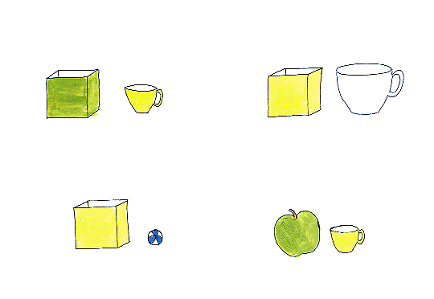
1
2
3
4
K2

Slide 43
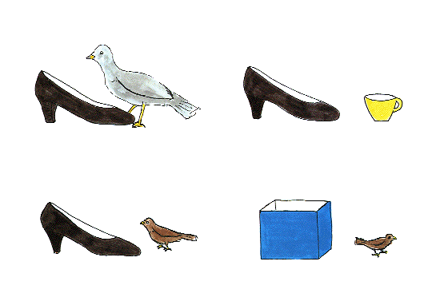
1
2
3
4
K3

Slide 44
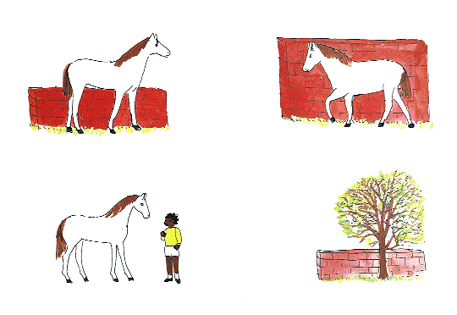
1
2
3
4
K4

Slide 45
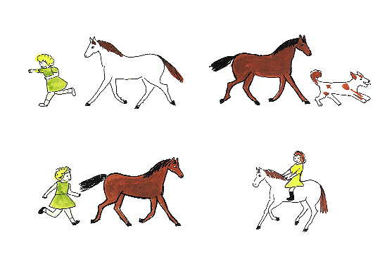
1
2
3
4
L1

Slide 46
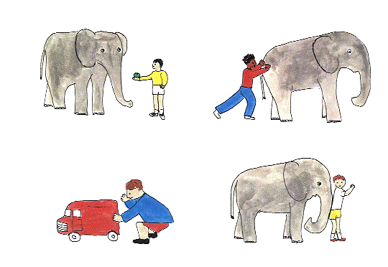
1
2
3
4
L2

Slide 47
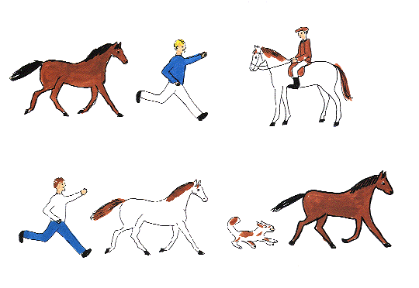
1
2
3
4
L3

Slide 48
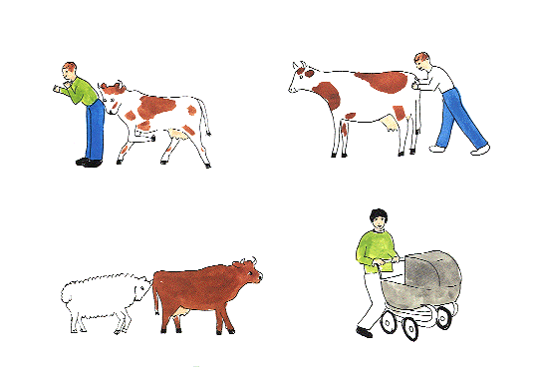
1
2
3
4
L4

Slide 49
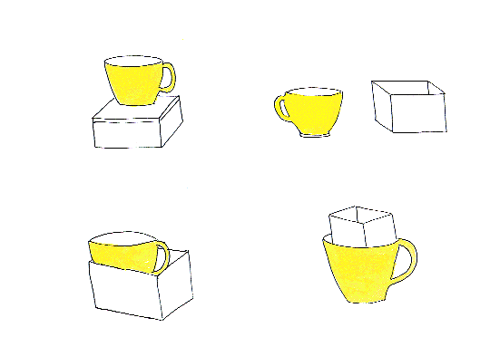
1
2
3
4
M1

Slide 50
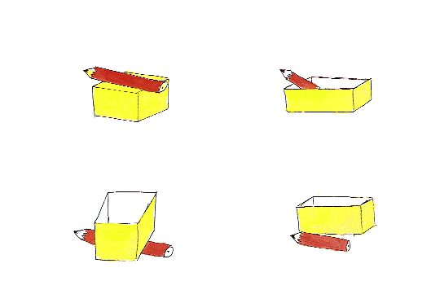
1
2
3
4
M2

Slide 51

1
2
3
4
M3

Slide 52

1
2
3
4
M4

Slide 53

1
2
3
4
N1

Slide 54

1
2
3
4
N2

Slide 55

1
2
3
4
N3

Slide 56

1
2
3
4
N4

Slide 57

1
2
3
4
O1

Slide 58

1
2
3
4
O2

Slide 59

1
2
3
4
O3

Slide 60

1
2
3
4
O4

Slide 61

1
2
3
4
P1

Slide 62

1
2
3
4
P2

Slide 63

1
2
3
4
P3

Slide 64

1
2
3
4
P4

Slide 65

1
2
3
4
Q1

Slide 66

1
2
3
4
Q2

Slide 67

1
2
3
4
Q3

Slide 68

1
2
3
4
Q4

Slide 69

1
2
3
4
R1

Slide 70

1
2
3
4
R2

Slide 71

1
2
3
4
R3

Slide 72

1
2
3
4
R4

Slide 73

1
2
3
4
S1

Slide 74

1
2
3
4
S2

Slide 75

1
2
3
4
S3

Slide 76

1
2
3
4
S4

Slide 77

1
2
3
4
T1

Slide 78

1
2
3
4
T2

Slide 79

1
2
3
4
T3

Slide 80

1
2
3
4
T4

